Slide 1
Network layer

Slide 2
agenda
Kort om Network laget
IPv4
BGP
Wireshark
- IPv4 Datagram

Slide 3
Router
Hvad er en Router?
Forwarding
Routing

Slide 4

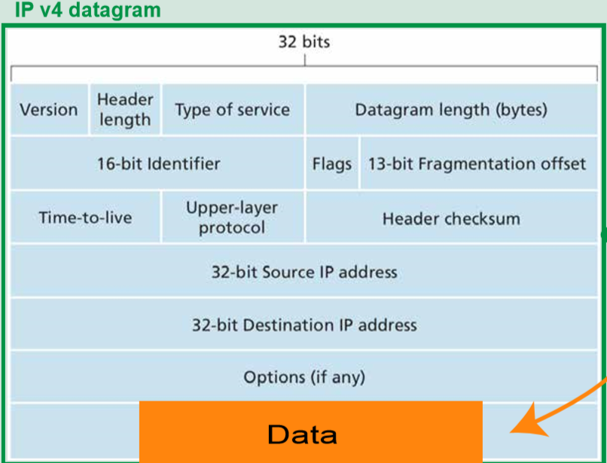
IPv4
Version
Time-to-live
Upper-layer protocol
Header checksum
Source/Destination IP
Notes:
Version – ipv4
Type of service – ip telefoni, download?
Datagramlength – total length
16 bit identifier – hvis datagrammet splittes op, kan man finde alle de forskellige igen
Flags – kan dette splittes op?
Fragoffset – hvis splittet, hvilken del er dette så
tIme to live – router hop
Upper lay - tcp 6, udp 17
Checksum – hash a header

Slide 5
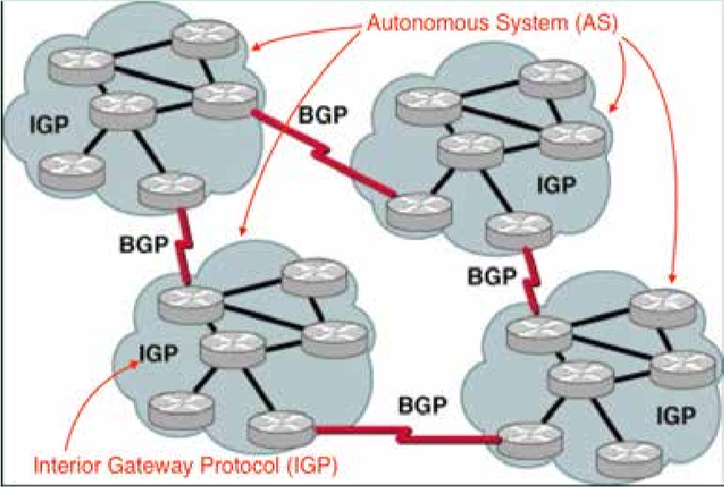
BGP
Hvad er det?
Formålet?
Notes:
Border gateway proto
Tcp port 179
eBGP (external) to forskellige AS
iBGP (internal) router på same AS
BGP Border Gateway Protocol:
Det er en Routing protocol, som er designet til at udveksle
roter og rækkevidde informationer mellem AS på internettet-
Målet med BGP er at hver AS reklamere med de roter den selv bruger,
til dens naboer. Det er protokollen der samler helle internetet

Slide 6
WireSHark

Slide 7
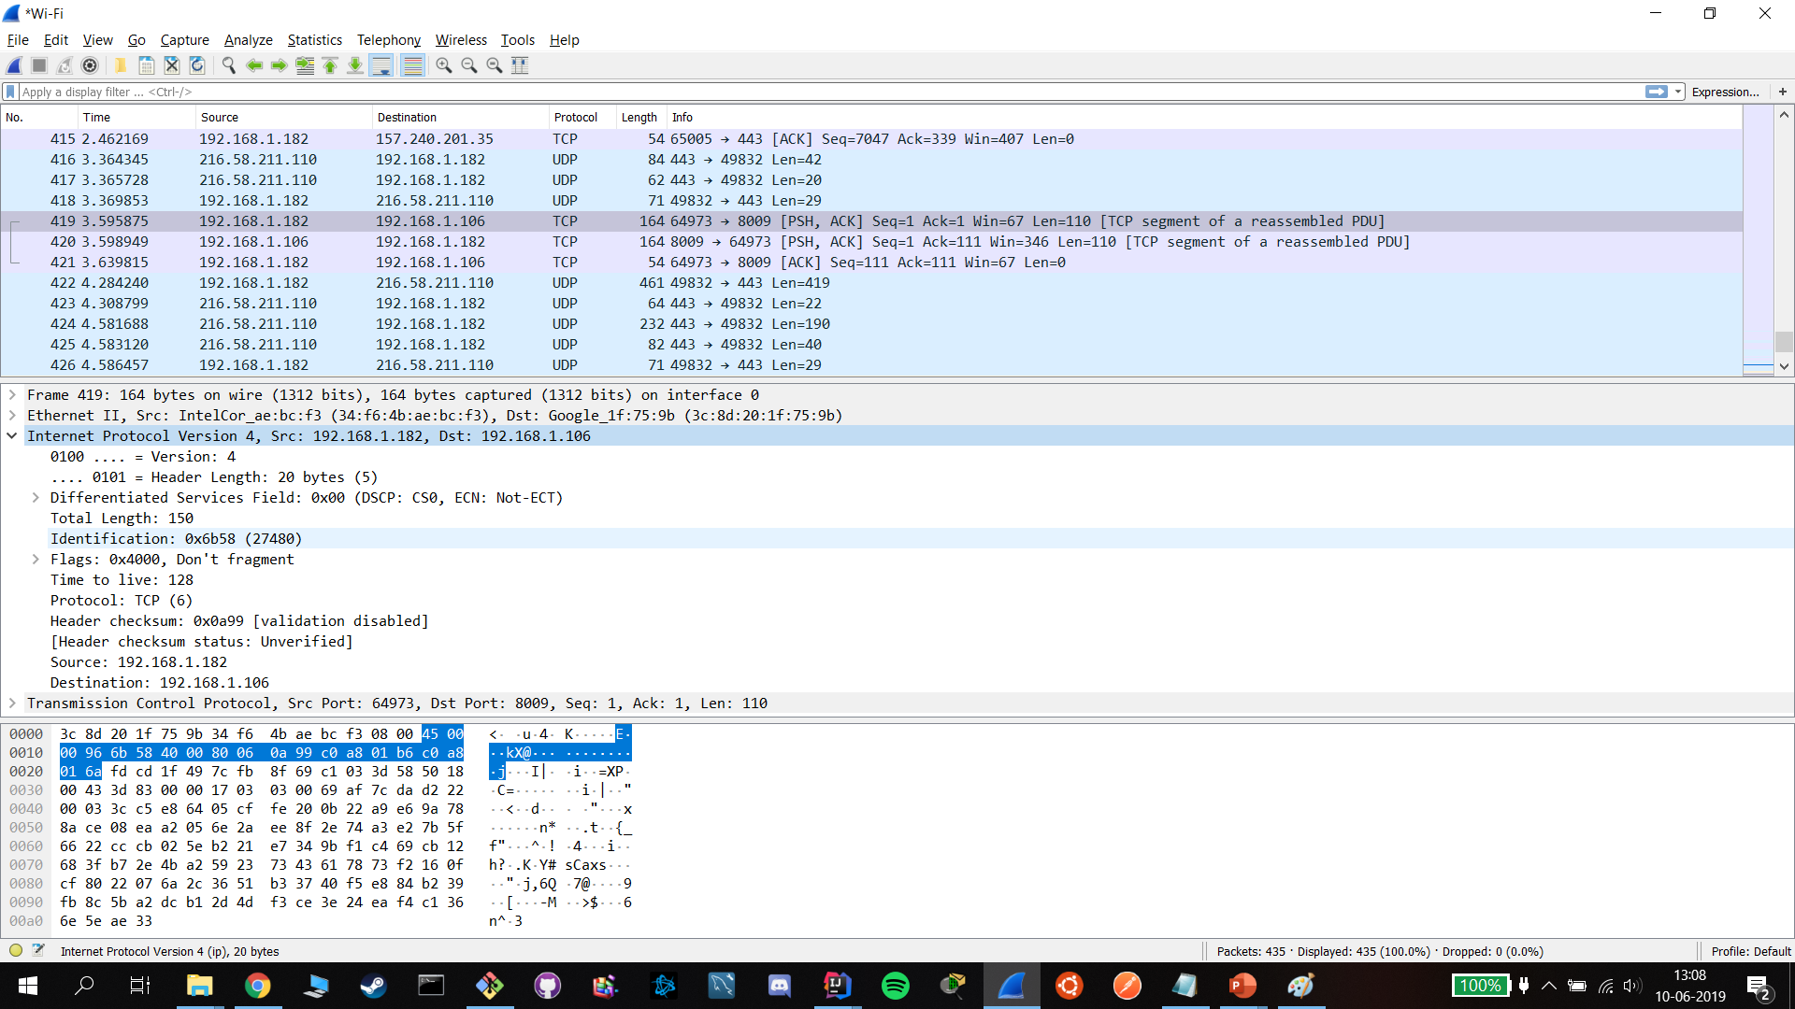

Slide 8
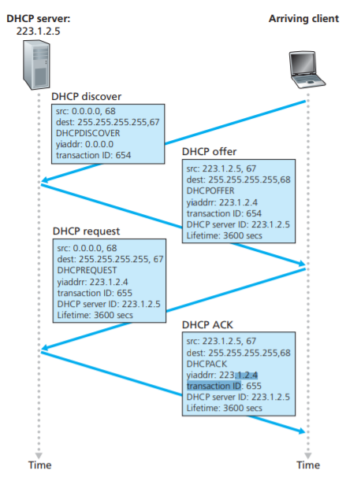
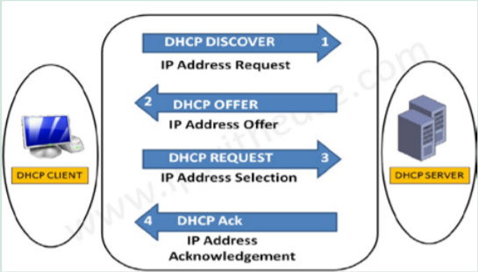
Notes:
Dynamic host config proto
Bruger udp
1 – broadcast til 255.255.255.255 (alle)
2 – broadcast til 255.25......
3 – broadcast, nu har client jo ip på dhcp, jatak / nej tak
4 –broadcast, nu har client jo en ip, ack og update ip database
Dhcp husker

Slide 9
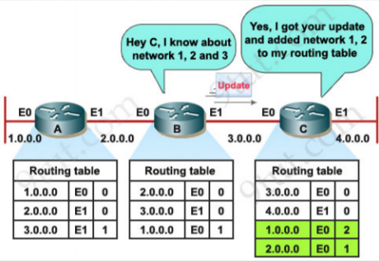
Notes:
RIP
Routing information proto
UPD port 520
Deler forwarding tables

Slide 10
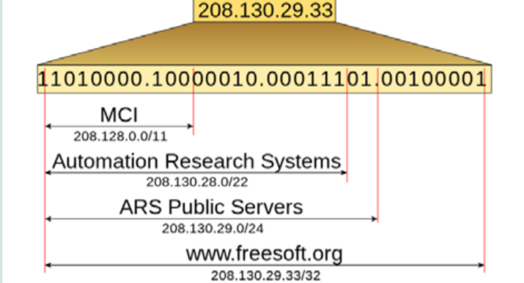
Notes:
Classless inter domain routing

Slide 11
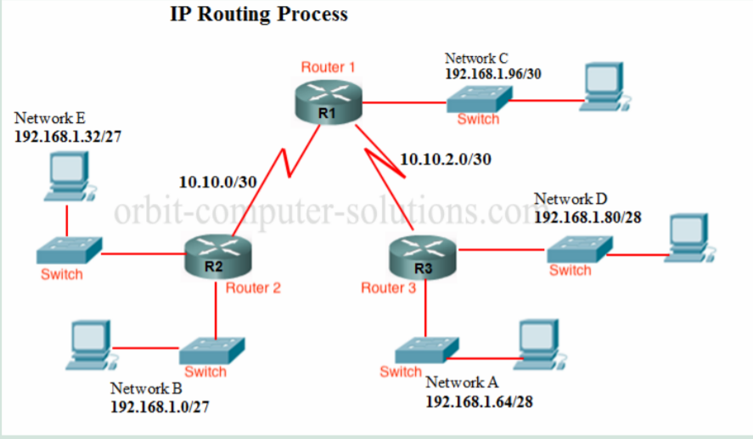
Notes:
Hvis et subnet har mere end en router er default gateway den router der er tættest på nettet

Slide 12
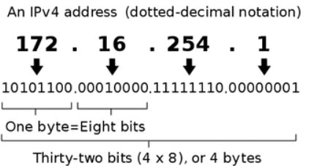
Notes:
Internet proto
32 bits
4 bytes
Binær
255 – 11111111 – binær
4,294,967,296 – 4,2 miliarder ip’er
Hver host og router har en ip
172.16.254.0/24 vil sige man er på det subnet, alle adresser skal dertil starte med 172.16.254.xxx

